Slide 1
ŚWIAT SSAKÓW

Slide 2
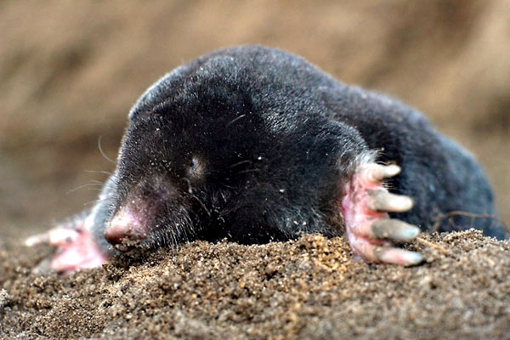
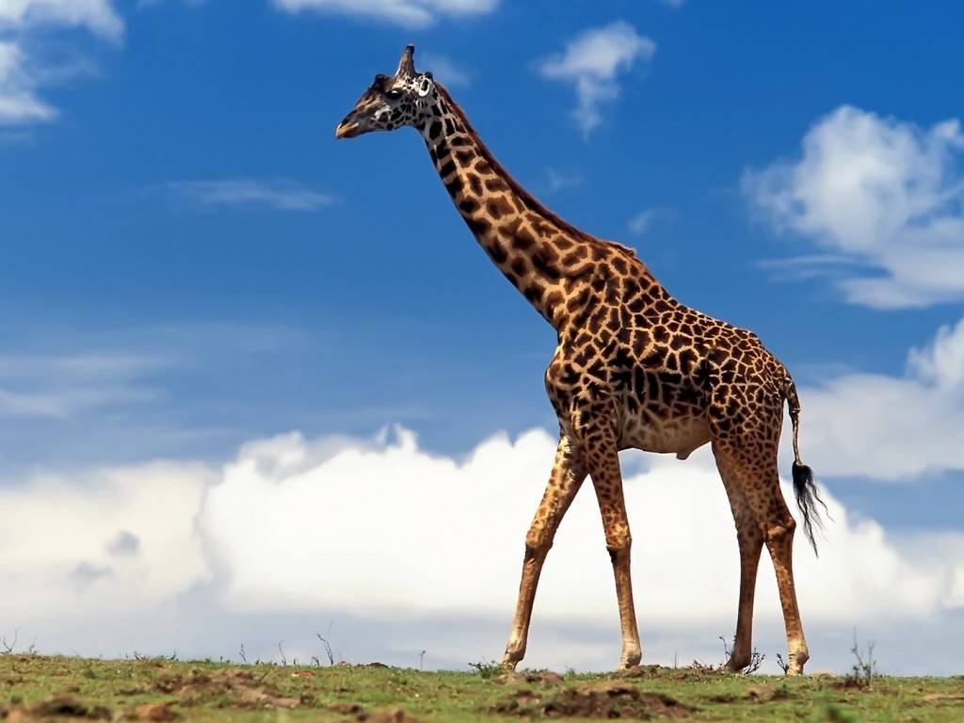
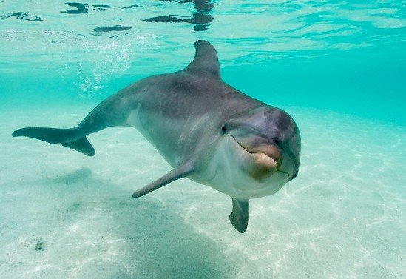

Slide 3
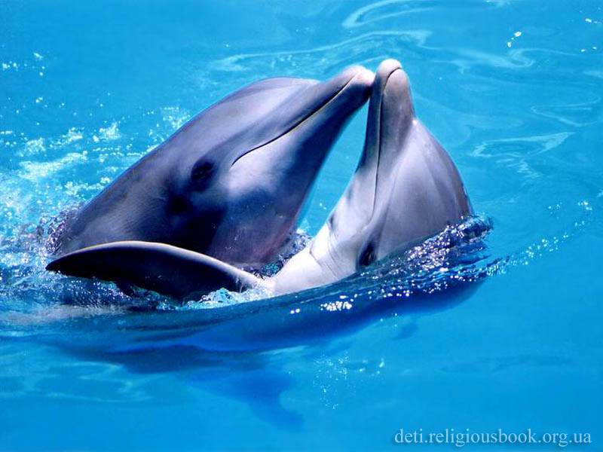
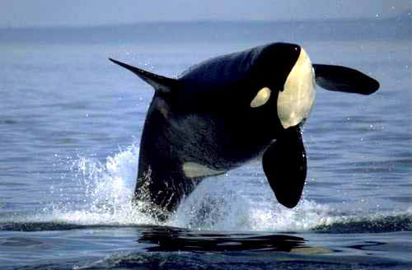
WALENIE

Slide 4
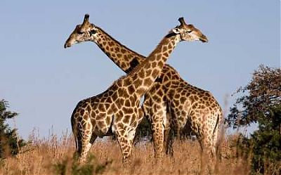
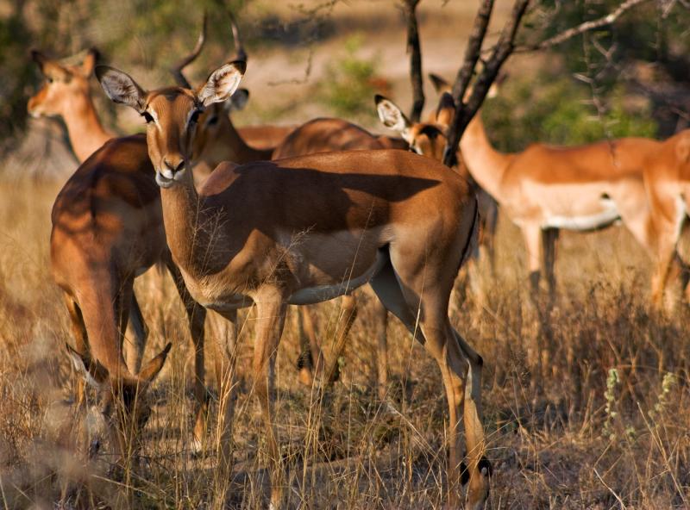
KOPYTNE

Slide 5
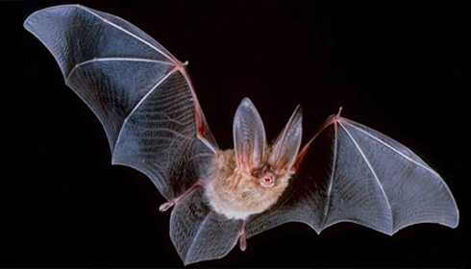
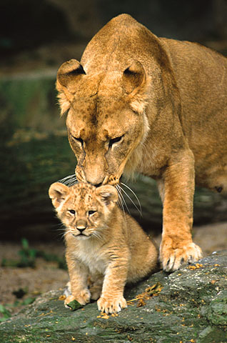
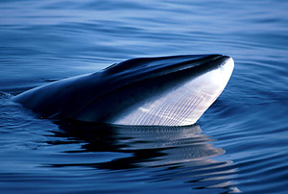
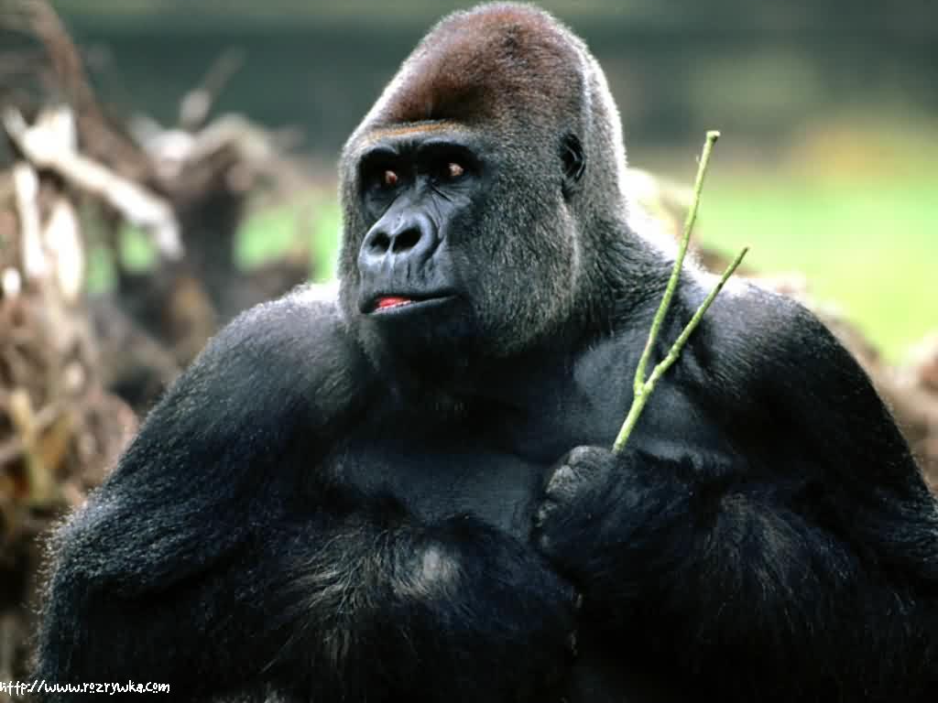

Slide 6
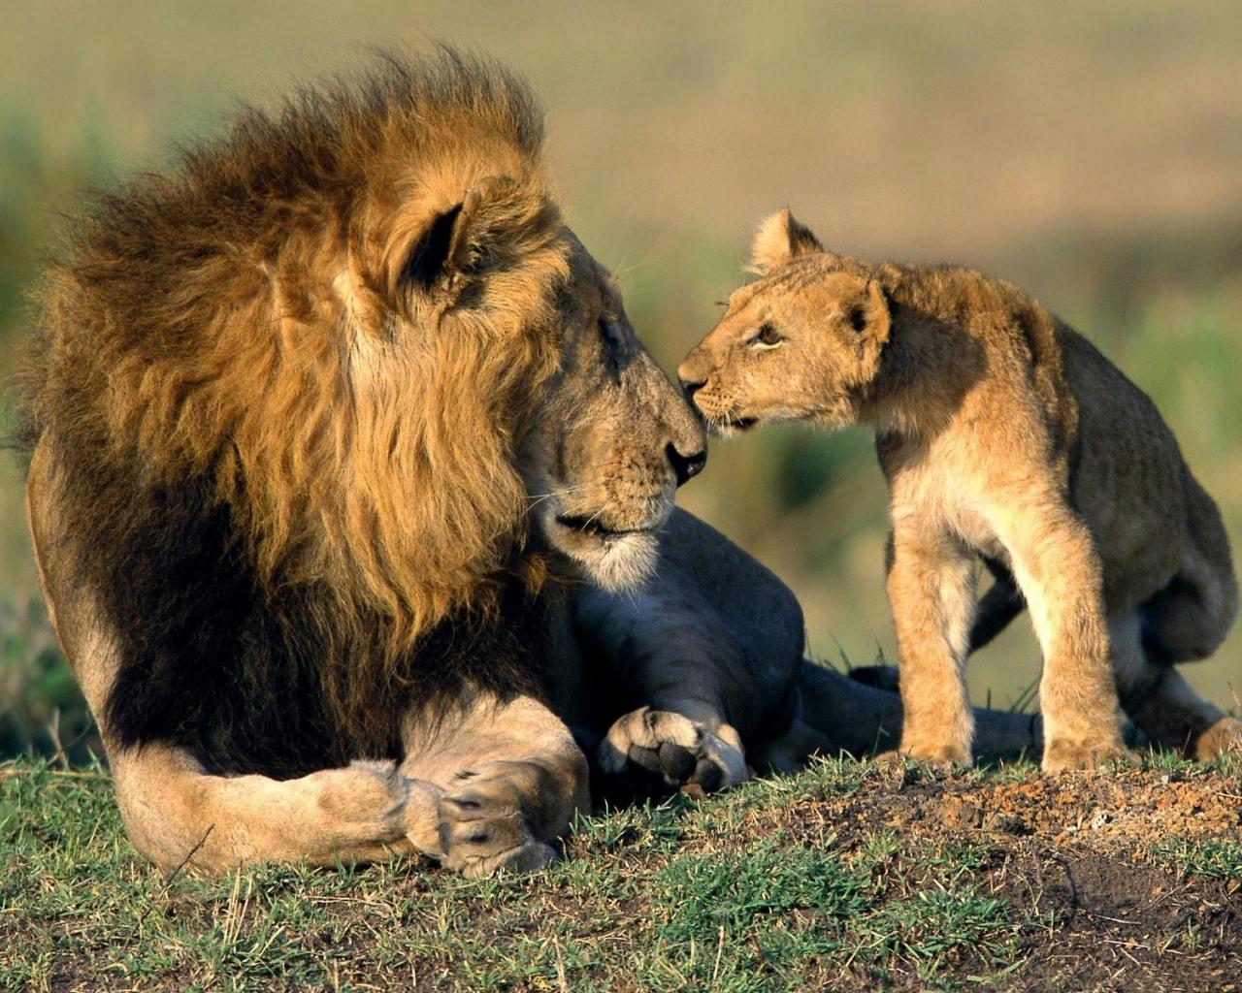
KOTOWATE

Slide 7
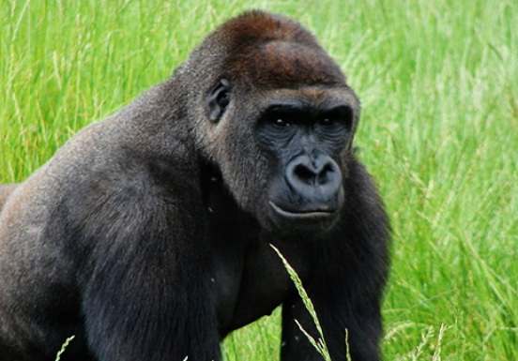
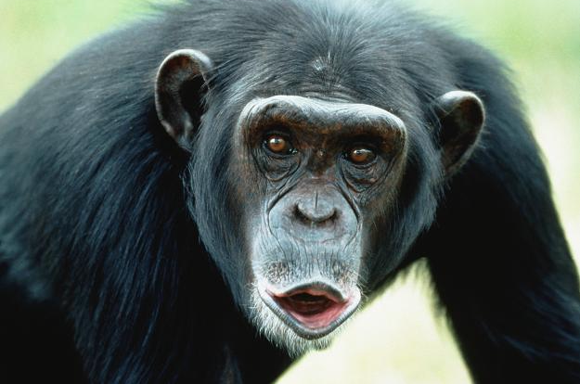
NACZELNE

Slide 8
Środowisko życia ssaków - ssaki przystosowały się do życia w wielu środowiskach - na lądzie, w wodzie, a także pod powierzchnią ziemi.

Slide 9
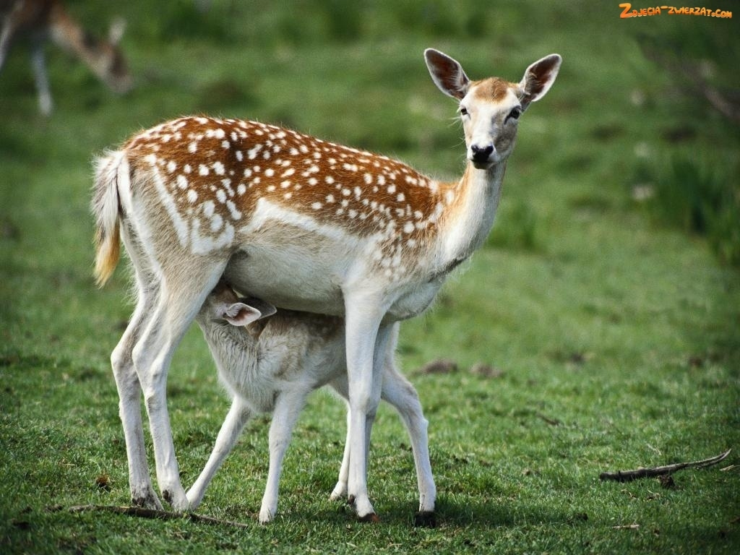
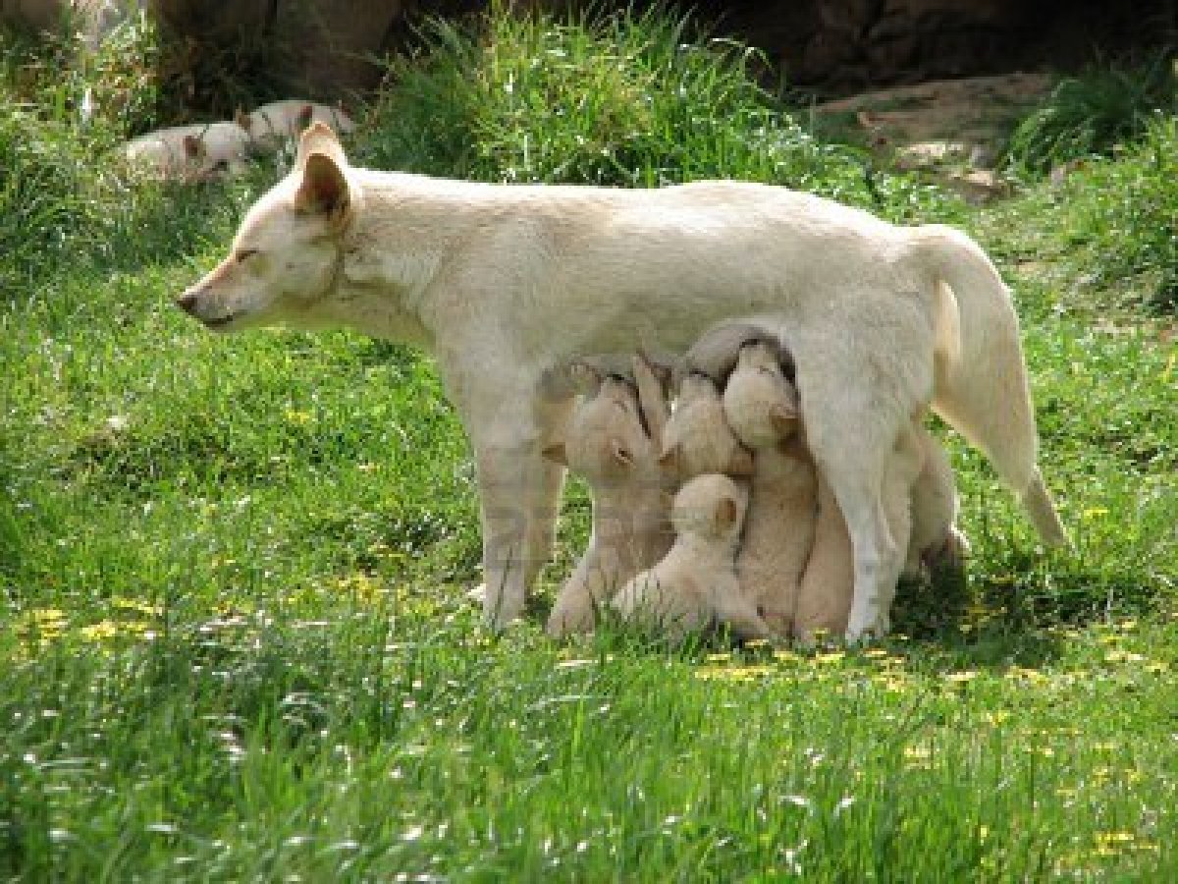

Slide 10
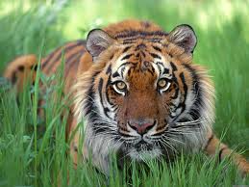
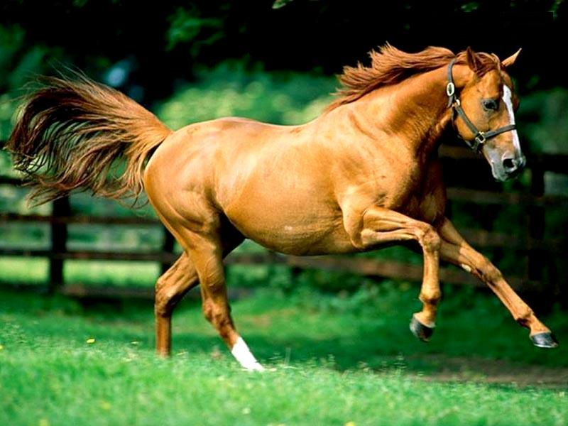
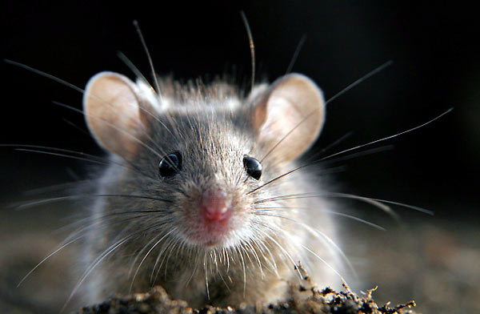

Slide 11
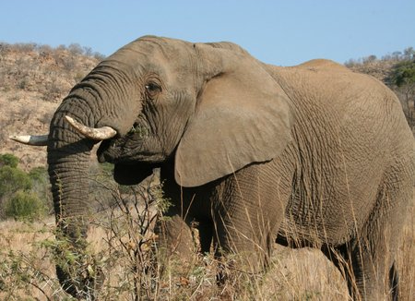
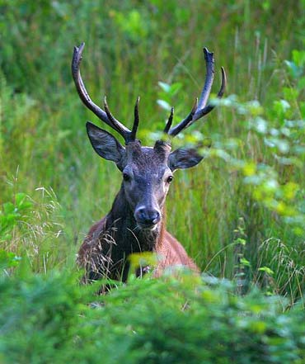

Slide 12
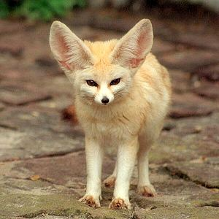
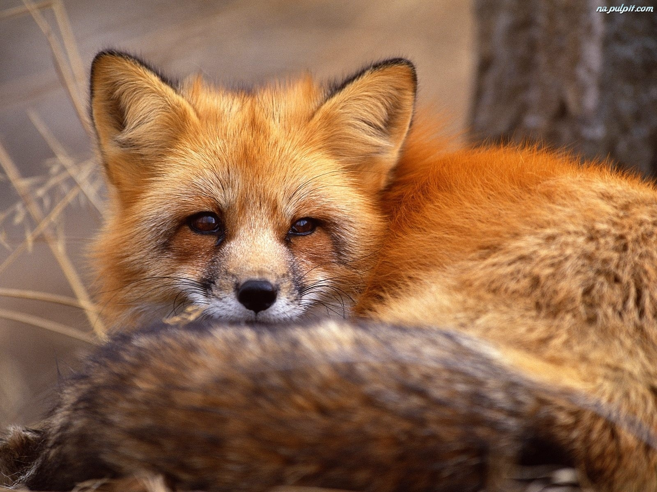
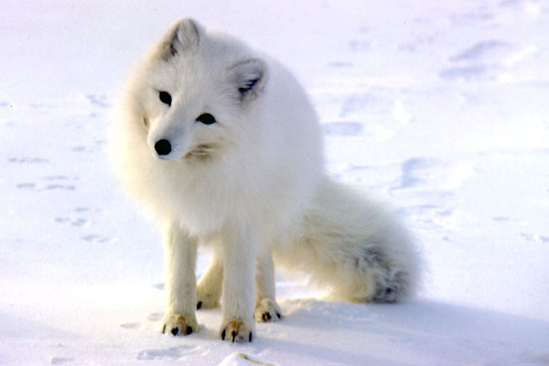
LIS RUDY
FENEK
PIESIEC

Slide 13
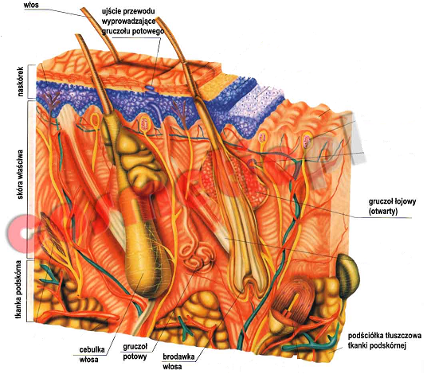
BUDOWA SKÓRY SSAKÓW

Slide 14
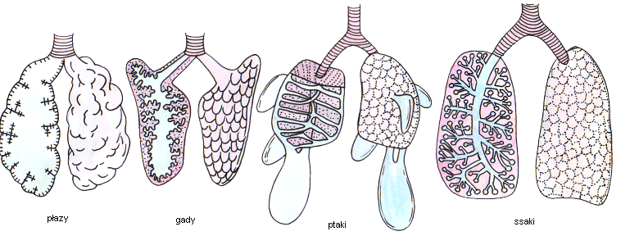

Slide 15
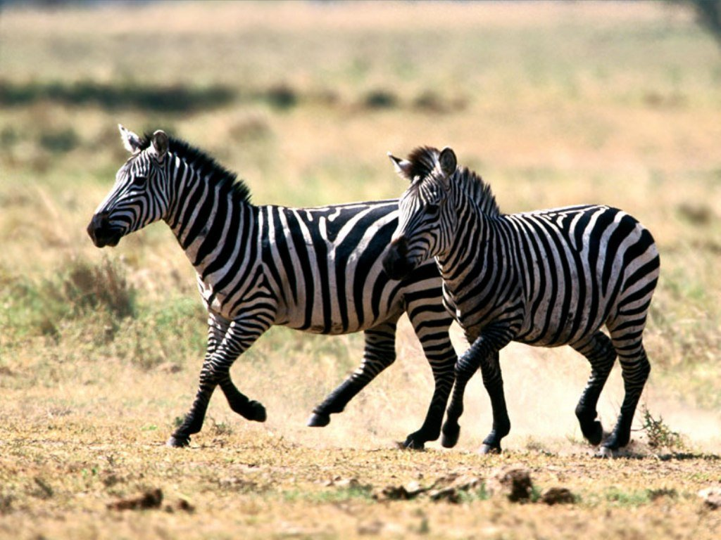

Slide 16
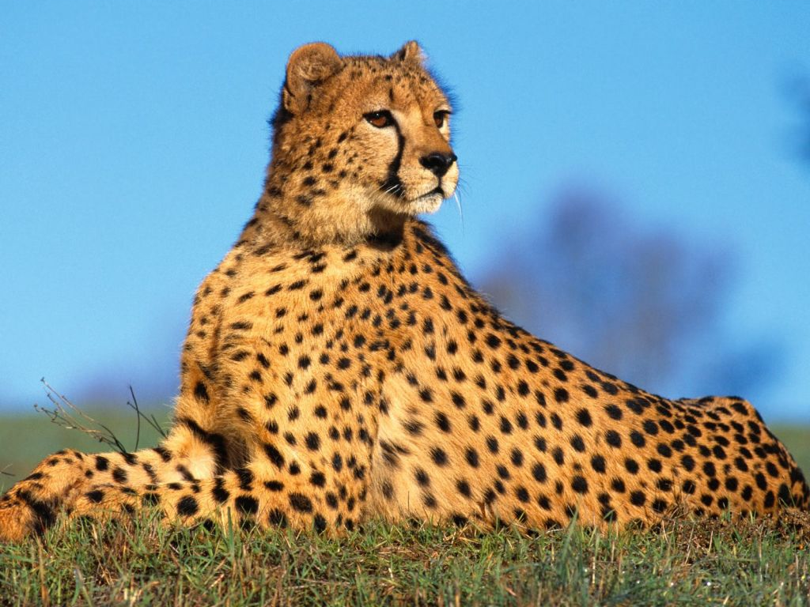

Slide 17
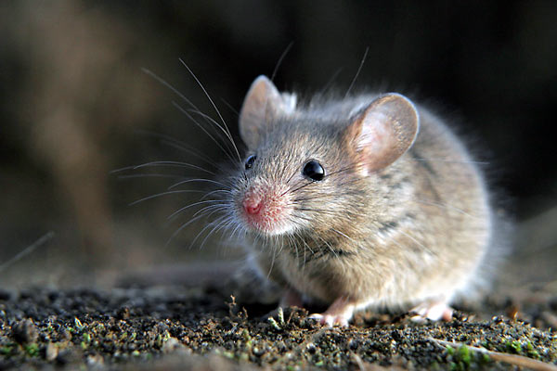

Slide 18
ECHOLOKACJA

Slide 19
WSPÓLNE CECHY SSAKÓW:
KARMIENIE MŁODYCH MLEKIEM WYTWARZANYM W GRUCZOŁACH SUTKOWYCH MATKI
STAŁOCIEPLNOŚĆ
CIAŁO POKRYTE WŁOSAMI
ZRÓŻNICOWANE UZĘBIENIE
PĘCHERZYKOWATE PŁUCA
OBECNOŚĆ PRZEPONY
DOBRZE ROZWINIĘTY UKŁAD NERWOWY

Slide 20
ROZRÓD SSAKÓW
ŁOŻYSKOWCE
TORBACZE
STEKOWCE

Slide 21
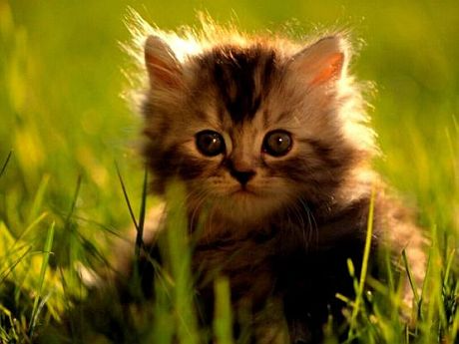
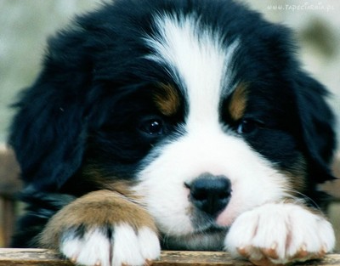
ŁOŻYSKOWCE

Slide 22
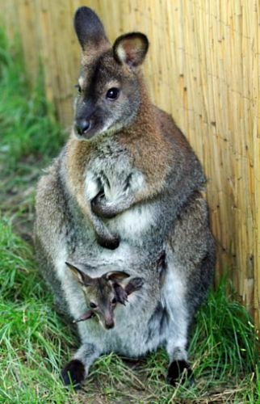
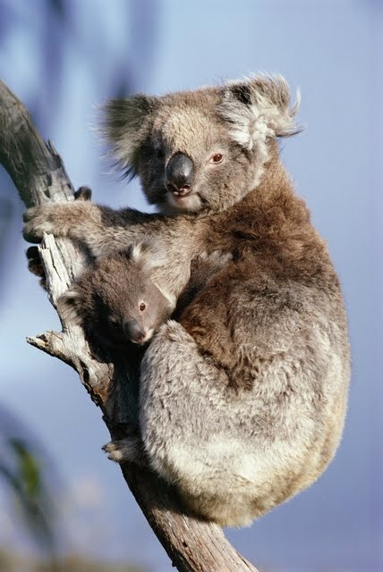
TORBACZE

Slide 23
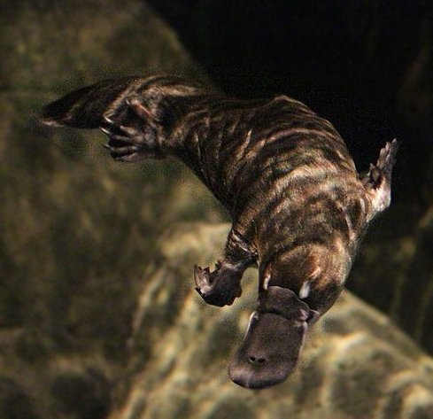
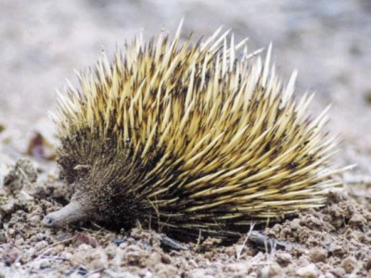
STEKOWCE

Slide 24
ZNACZENIE SSAKÓW:
ŹRÓDŁO POKARMU
SKÓRA, WEŁNA
FUNKCJA UŻYTECZNA W GOSPODARSTWACH – PSY, KOTY, KONIE
SZKODNIKI – SZCZURY, MYSZY

